Slide 1
Открытый урок с презентацией ГТО (Готов к труду и обороне)
Урок подготовила и провела
преподаватель физической культуры:
Конторщикова Татьяна Юрьевна
ГБПОУ МО «Орехово-Зуевский техникум» структурное подразделение «Кабаново»

Slide 2
«НОРМЫ ГТО-НОРМЫ ЖИЗНИ»

Slide 3
ГОТОВ К ТРУДУ И ОБОРОНЕ

Slide 4
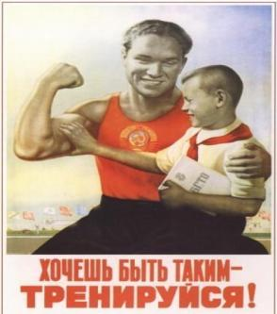
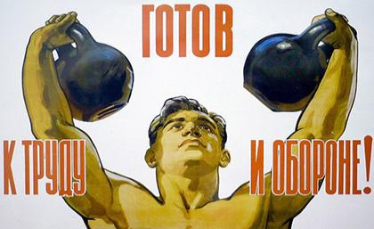
Что такое ГТО?
«Готов к труду и обороне»
- программа физкультурной подготовки с 1931 года по 1991 год
Простота
Общедоступность
Укрепление здоровья

Slide 5
Будь готов !
Система ГТО действовала в СССР на протяжении 60 лет, начиная с 1931 года.
В своей последней редакции, принятой в 1972 году советом министров, комплекс охватывал граждан Советского Союза пяти возрастных групп:
I ступень («Смелые и ловкие») — 10-13 лет,
II ступень («Спортивная смена») — 14-15 лет,
III ступень («Сила и мужество») — 16-18 лет,
IV ступень («Физическое совершенство») — мужчины 19-39 лет, женщины 19-34 лет,
V ступень («Бодрость и здоровье») — мужчины 40-60 лет, женщины 35-55 лет.

Slide 6
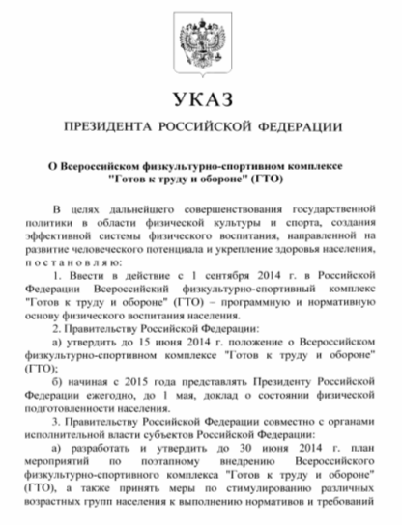
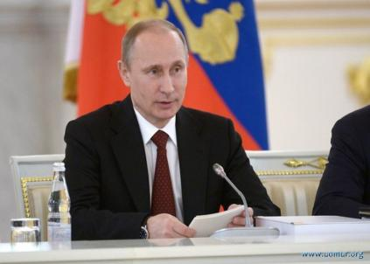
Указ Президента Российской Федерации «О Всероссийском физкультурно-спортивном комплексе «Готов к труду и обороне» (ГТО)» от 04.03.2014 года

Slide 7
ВОЗРАЖДАЯ ТРАДИЦИИ ГТО
В 2014 г. Правительство РФ разработало и приняло ряд документов, направленных на воссоздание комплекса ГТО: Постановление Правительства РФ № 540, Положение о ГТО, Указ Президента о ГТО.
Цель комплекса ГТО – увеличение продолжительности жизни населения с помощью систематической физической подготовки.
Задача – массовое внедрение комплекса ГТО, охват системой подготовки всех возрастных групп населения.
Принципы – добровольность и доступность системы подготовки для всех слоев населения, медицинский контроль, учет местных традиций и особенностей.
Содержание комплекса – нормативы ГТО и спортивных разрядов, система тестирования, рекомендации по особенностям двигательного режима для различных групп

Slide 8
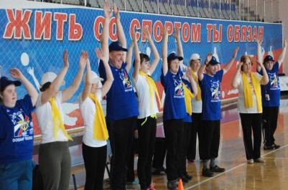
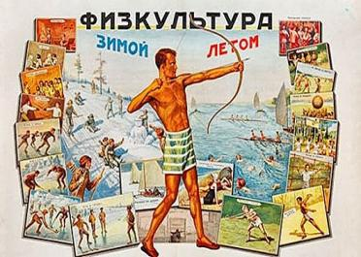
Для чего возрождают комплекс ГТО в нашей стране?
Здоровый образ жизни, готовность к защите своей страны, увеличение продолжительности жизни населения

Slide 9
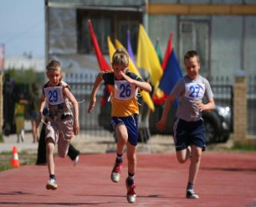
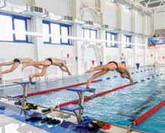
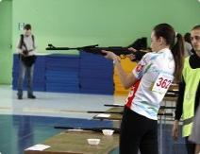
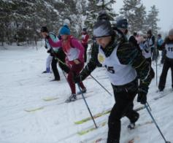
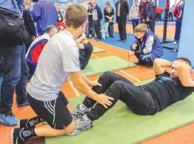
Принципы: - добровольность и доступность - медицинский контроль - учет местных традиций и особенностей
. Содержание комплекса:
нормативы ГТО и спортивных разрядов
система тестирования
рекомендации по особенностям двигательного режима для различных групп
В КОМПЛЕКС ГТО ВКЛЮЧЕНЫ 19 ВИДОВ ИСПЫТАНИЙ (ТЕСТОВ)

Slide 10
«От значка ГТО – к олимпийской медали!»

Slide 11
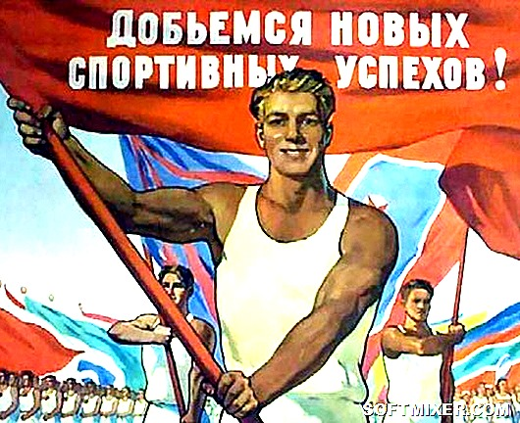
Возрастные группы ГТО-2014
I ступень - 6-8 лет
II ступень - 9-10 лет
III ступень - 11-12 лет
IV ступень - 13-15 лет
V ступень - 16-17 лет
VI ступень - 18-29 лет
VII ступень - 30-39 лет
VIII ступень - 40-49 лет
IX ступень - 50-59 лет
X ступень - 60-69 лет
XI ступень - 70 лет и старше

Slide 12
Что же входит в нормы ГТО от 2015г
Челночный бег 3×10 м
Бег 30, 60, 100 м
Бег 1000; 1500; 2000; 2500; 3000 м
Прыжок в длину с места, тройной прыжок в длину с места и прыжок в длину с разбега
Подтягивания на низкой (из виса лежа) и высокой (из виса) перекладинах
Сгибание и разгибание рук в упоре лежа
Поднимание туловища из положения лежа на спине за 1 минуту
Наклон вперёд из положения стоя на полу или гимнастической скамье
Метание спортивного снаряда в цель и на дальность
Рывок гири 16 кг
Плавание 10, 15, 25, 50 м
Бег на лыжах или кросс по пересеченной местности 1, 2, 3, 5, 10 км
Стрельба из пневматической винтовки или электронного оружия из положения сидя и положения стоя
Туристический поход с проверкой туристических навыков.

Slide 13
Таблица нормативов сдачи ГТО

Slide 14
Рекомендации к недельному двигательному режиму СанПиН 2.4.2.2821-10
1. Утренняя гимнастика.
2. Обязательные учебные занятия в ОУ.
3. Двигательно-активные виды деятельности в процессе учебного и трудового дня.
4. Организованные занятия в секциях, группах ОФП и здоровья, участие в соревнованиях.
5. Самостоятельные занятия.

Slide 15
Методика для самостоятельной подготовки к сдаче норм ГТО
Подготовка к сдаче нормативов комплекса ГТО происходит на уроках по физкультуре, в спортивных секциях и школах.
Подготовку к сдаче норм ГТО можно проводить и на самостоятельных тренировках.
Для того чтобы самостоятельно тренироваться, необходимо помнить следующие правила.
Одежда для спортивных занятий должна соответствовать сезону и уровню двигательной активности во время занятий. Она должна быть удобной и практичной.
Особое внимание следует уделять спортивной обуви, перчаткам и головному убору (в зимнее время).
Спортивная обувь должна быть удобной, лёгкой, соответствовать размеру ноги или быть на 1 размер больше (для толстого носка в зимний период).
Во время занятий в холодное время года (зима, поздняя осень, ранняя весна) нельзя допускать промокания ног, резкого переохлаждения организма, особенно после интенсивной физической нагрузки. Пробежав зимой дистанцию на скорость, необходимо как можно быстрее попасть в тёплое помещение и сменить одежду.
Если есть возможность, то можно заниматься подготовкой к сдаче норм комплекса ГТО в выходные дни вместе с родителями.
Они могут показать или подсказать что-то весьма полезное. В том числе посоветовать, как правильно выполнять то или иное упражнение.
Отличная идея пригласить на тренировки своих друзей. Вместе заниматься спортом веселее, тем более что настоящая дружба крепнет в общих делах.

Slide 16
История норм ГТО в РОССИИ
24 марта 2014 года президент России подписал указ, которым постановил до 15 июня 2014 утвердить «Положение о Всероссийском физкультурно-спортивном комплексе „Готов к труду и обороне“ (ГТО)», до 1 августа разработать сопутствующие нормативно-правовые акты и ввести комплекс в действие с 1 сентября. Соответственно достигнутым уровням планируются надбавки к стипендиям и заработным платам. Предусматриваются возможность учета необязательных испытаний и национальных видов спорта. Проект положения находился в стадии публичного обсуждения с 3 по 18 апреля. В течение 2014 года во многих городах России проводились спортивные конкурсы и акции, на которых населению предлагали сдать различные варианты норм.

Slide 17
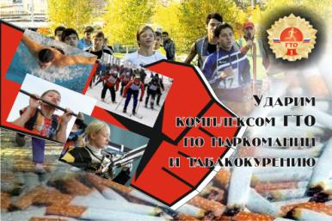
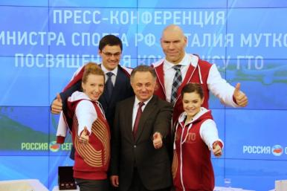
ТОЛЬКО ВПЕРЕД, БУДЬ С НАМИ!

Slide 18
Желаем всем успехов в сдаче норм!

